Slide 1
Nasjonal AI-satsing – Norges globale posisjon?
18.00 – 18.10: Innledning ved Trond Moengen, DigitalNorway
18.10 – 18.40: Morten Dalsmo, SINTEF Digital
18.40 – 19.10: Lars Horn, Skanska. Datadrevet anleggsplass.
19.10 – 1930: Spørsmål fra salen

Slide 2
DigitalNorway er stiftet for å øke norsk konkurransekraft
Stiftet høsten 2017 av en 15 ledende norske selskaper for å sette fart på digitaliseringen av norsk næringsliv
Bygd på tanken om at vi deler der vi kan og konkurrerer der vi må
SMB-sektoren er en hovedmålgruppe – uten en bærekraftig underskog av små og mellomstore selskaper lykkes heller ikke de små

Slide 3
Norge må omstilles og digitaliseres
Omstillingen av Norge krever høy grad av digitalisering for å sikre global konkurransekraft
Hvordan tar vi fatt i mulighetene digitalisering gir for Norge?
Notes:
Digitaliseringen griper inn på tvers – på tvers av næringer, på tvers av sektorer, på tvers av konstitusjonelle ansvar.
Det betyr at vi må tenke annerledes om organisering. Vi må bygge kompetanse på tvers – vi må utvikle teknologier som fungerer på tvers – vi må utvikle bedrifter som opererer på tvers – vi må utvikle regelverk på tvers – og vi må sørge for at forvaltningen også kan operere på tvers.
Norske bedrifter må være digital ledende innen sine markedsområder for å sikre global konkurransekraft

Slide 4
Regjeringen etablerer Digital21
Norske bedrifter trenger et digitaliseringsløft.
Vi må ta i bruk de nye teknologiske mulighetene som finnes, og vi må gjøre det raskt.
Utfordringen ligger både i næringslivets evne til å ta i bruk ny teknologi og evnen til å utvikle ny kunnskap.
- Monica Mæland, Næringsminister
Notes:
Digitaliseringen griper inn på tvers – på tvers av næringer, på tvers av sektorer, på tvers av konstitusjonelle ansvar.
Det betyr at vi må tenke annerledes om organisering. Vi må bygge kompetanse på tvers – vi må utvikle teknologier som fungerer på tvers – vi må utvikle bedrifter som opererer på tvers – vi må utvikle regelverk på tvers – og vi må sørge for at forvaltningen også kan operere på tvers.
Norske bedrifter må være digital ledende innen sine markedsområder for å sikre global konkurransekraft

Slide 5
Utviklingen for muliggjørende teknologier – et startpunkt: Gartners Hype Cycle

Slide 6
Verdiskaping snitt 2014-17
Løpende basispriser
Verdiskaping (bidrag BNP)
Endring i verdiskaping

Slide 7
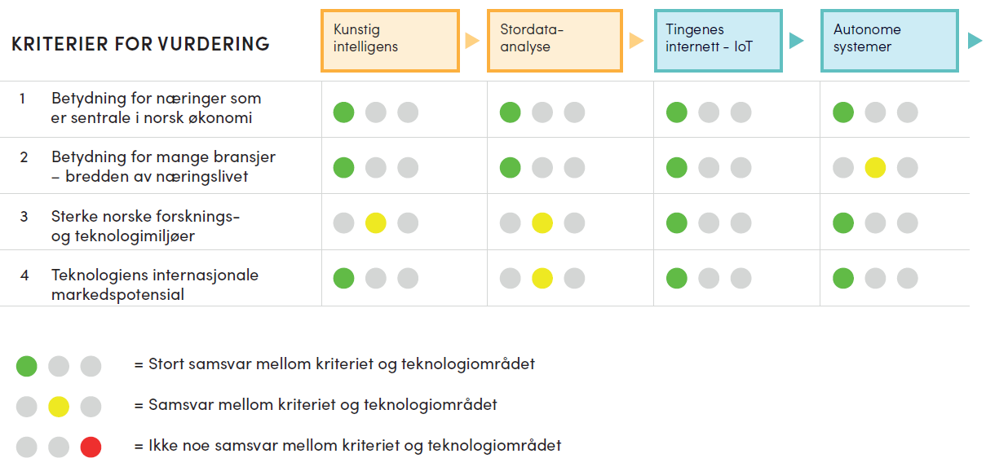
Kriterier for strategiske prioriteringer

Slide 8
KI kommer raskt og med en voldsom endringskraft
38 %
60 %
38% økt lønnsomhet
med KI
60% vekst
i bruk av
KI i 2019
6,2 mrd
100 %
KI vil gjøre 6,2mrd arbeidstimer
i 2021
KI dobler næringslivets vekstpotensial
Notes:
Accenture og Frontier Economics AI alene kan øke lønnsomheten til firmaer, som tar teknologien fullt i bruk, med i snitt 38 % innen 2035.
Gartner spår at AI vil utføre arbeid som tilsvarer 6,2 milliarder arbeidstimer allerede i 2021, og skape en produksjonsverdi på 26 000 milliarder kroner.
Gartner en vekstrate på over 60 prosent i 2019. De finner i sin undersøkelse blant 3000 IT-direktører at AI gjorde et kvantesprang i fjor. I 2017 svarte 7 prosent at AI er dagens mest banebrytende teknologi. I 2018 var tallet steget til 40 prosent.
Vinnova (Sveriges Innovasjon Norge) mener at vekstpotensialet i svensk næringsliv vil være dobbelt så stort med høy bruk av AI som uten.

Slide 9
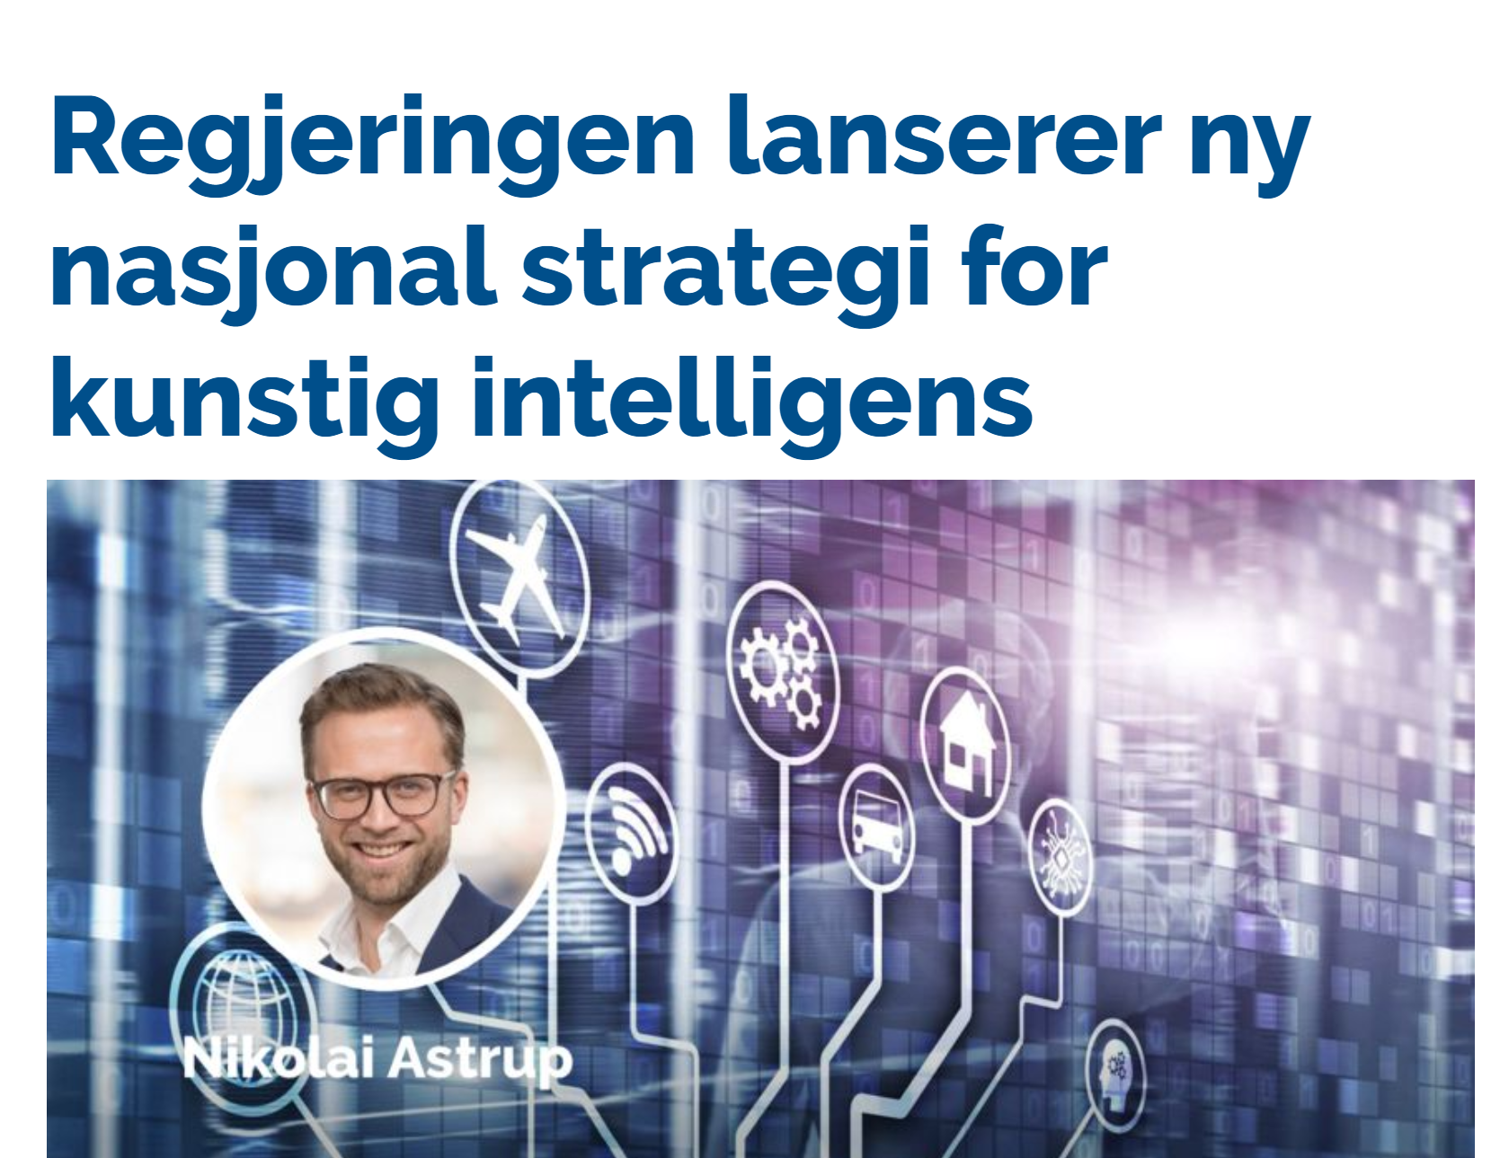
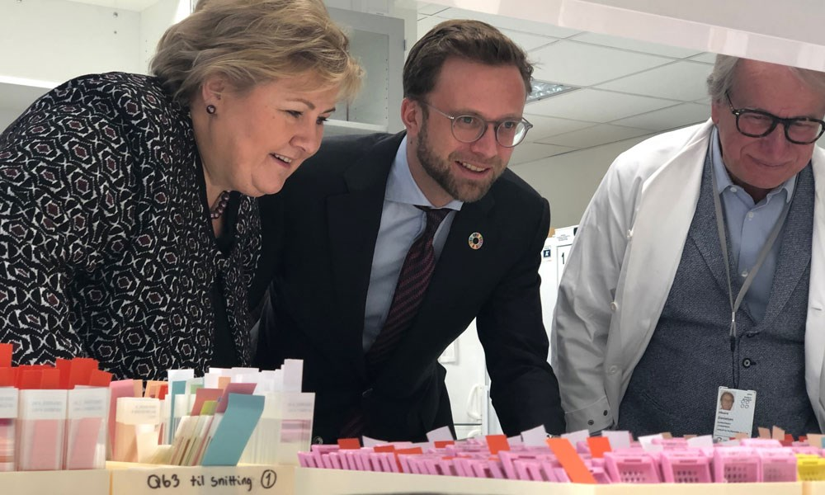
DigitalNorway og SINTEF jobber tett med myndighetene om å se på hvordan kunstig intelligens kan tas i bruk i SMB-sektoren
Et av tiltakene i regjeringens KI-strategi er «å gå i dialog med DigitalNorway om hvordan de kan tilrettelegge for at SMB-er i større grad skal kunne ta i bruk de mulighetene som ligger i KI»
DigitalNorway er involvert i arbeidet med et nytt ressurssenter for deling av data i Digitaliseringsdirektoratet
Vi sitter i styringsrådet for det myndighetenes prosjekt Deling av data
Et ekspertutvalg.skal gi innspill til myndighetene til den nye stortingsmeldingen om datadrevet økonomi og innovasjon. Utvalget ledes av Alexandra Bech Gjørv og Liv Dingsør hos DigitalNorway er medlem.
Notes:
Har tatt en posisjon. Naturlig at vi jobber videre med dette.
Innspillene og forventningene påvirker også hva vi ser på og jobber med.

Slide 10
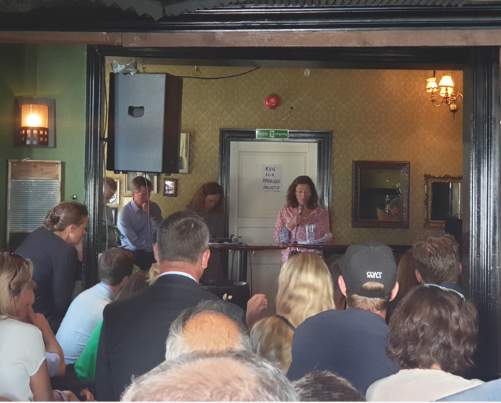
Hovedutfordringen er tilgang på (relevante) data
Tre sentrale utfordringer som må løses:
Oversiktsutfordring – hvilke data er tilgjengelige, internt og eksternt
Kompetanseutfordring – hvordan gå fra rådata til data som kan brukes, og deretter utnytte dem
Juridisk og teknisk utfordring – hvordan sørge for at faktisk får tilgang på data
Det er lite effektivt om alle skal løse disse utfordringene hver for seg hver eneste gang – dette bør man se på muligheter for å gjøre sammen
Notes:
Bildet fra Arendalsuken, og mange av eierne her. Alle opptatt av data, men mangler de praktiske tiltakene: Hvordan hente verdi utav data
Med bakgrunn i diskusjoner med målgruppe, eiere, det offentlige og andre -

Slide 11
Nasjonal AI-satsing – Norges globale posisjon?
18.00 – 18.10: Innledning ved Trond Moengen, DigitalNorway
18.10 – 18.40: Morten Dalsmo, SINTEF Digital
18.40 – 19.10: Lars Horn, Skanska. Datadrevet anleggsplass.
19.10 – 1930: Spørsmål fra salen

